Slide 1
인지 심리학 및 실습 Stroop effect 실험

Slide 2
Stroop effect 실험 절차
과제 1 : 상자 속의 대상의 개수를 가능한 한 빨리 읽기
연습문제1)
○ ○ ○ ○ ○ | ○ ○ | ○ ○ ○ ○ ○ ○○ | ○ ○ ○
○ ○ ○ | ○ ○ ○ ○ ○ ○ | ○ ○ ○ ○ | ○ ○ ○ ○ ○
정답 : 5 2 7 3 3 6 4 5
Notes:
실험1의 과제(개수 세기) 수행방법에 대한 설명
- 칸 안에 있는 대상의 개수를 세면 됩니다.(하나, 둘, 셋 말고 일, 이, 삼으로 세어주세요.)
- 왼쪽부터 시작해서 오른쪽으로 진행하고 한 줄이 다 끝나면,
다시 왼쪽부터 시작해 주세요.
- 개수를 세다가 틀려도 처음부터 다시 시작하지 말고 그대로 진행해 주세요.
- 곰곰이 생각해서 푸는 문제가 아니고, 즉각적으로 풀어야 하는 문제입니다.

Slide 3
Stroop effect 실험 절차
과제 1 : 상자 속의 대상의 개수를 가능한 한 빨리 읽기
연습문제2)
♡ ♡ ♡ | ♨ ♨ ♨ ♨ ♨ | ♧ ♧ ♧ ♧ | ☎ ☎
☆ ☆ ☆ ☆ ☆ ☆ | ♠ ♠ ♠ ♠ ♠ ♠ | ♥ ♥ | ◈ ◈ ◈ ◈ ◈
◐ ◐ ◐ | ◀ ◀ ◀ ◀ | ◆ ◆ ◆ ◆ ◆ ◆ | ★ ★ ★
정답 : 3 5 4 2 6 6 2 5 3 4 6 3

Slide 4
준비하시길 바랍니다.
과제가 제시되면 상자 속에 있는 대상의 개수를 가능한 한 빨리 읽어주시기 바랍니다.
하다가 틀려도 다시 시작하지 않고 그대로 쭉 진행하시길 바랍니다.
Notes:
※ 실험자는 각 과제 수행 시 걸리는 시간과 오류를 체크합니다.

Slide 5
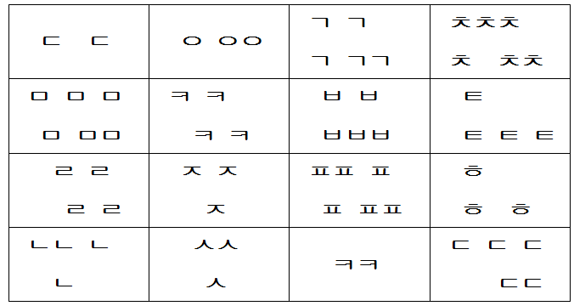
<과제 1-1>

Slide 6
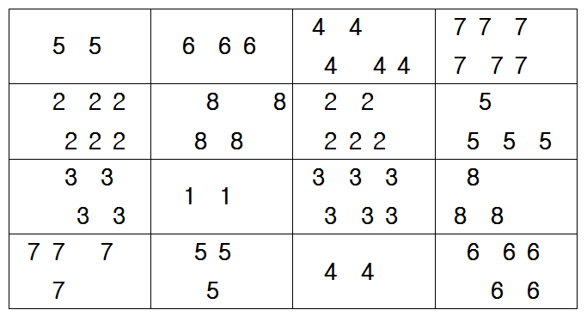
<과제 1-2>

Slide 7
다시 시작!
5
4
3
2
1

Slide 8
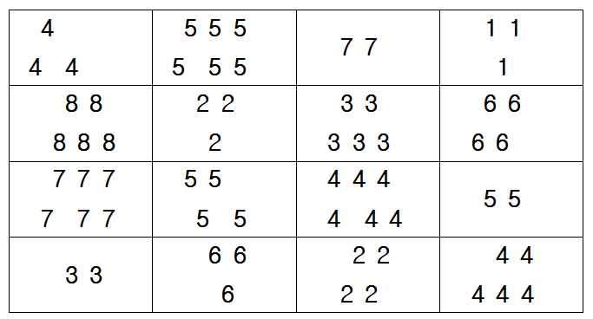
<과제 1-3>

Slide 9
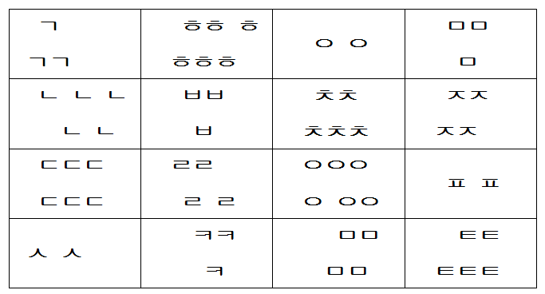
<과제 1-4>

Slide 10
Stroop effect 실험
과제 2 : 상자 속 대상의 색깔을 가능한 한 빨리 읽기
연습문제2)
노랑 빨강 초록 초록
정답: 빨강 노랑 파랑 노랑
연습문제3)
정답: 파랑 초록 노랑 빨강
Notes:
실험2의 과제(색깔 읽기) 수행방법에 대한 설명
- 검은색 상자 안에 있는 대상의 색깔을 말해주시면 됩니다.
- 왼쪽부터 시작해서 오른쪽으로 진행하고 한 줄이 다 끝나면,
다시 왼쪽부터 시작해 주세요.
- 색깔을 말하다 틀려도 처음부터 다시 시작하지 말고 그대로 진행해 주세요.
- 곰곰이 생각해서 푸는 문제가 아니고, 즉각적으로 풀어야 하는 문제입니다.

Slide 11
준비하시길 바랍니다.
과제가 제시되면 상자 속에 있는 대상의 색깔을 가능한 한 빨리 읽어주시기 바랍니다.
하다가 틀려도 다시 시작하지 않고 그대로 쭉 진행하시길 바랍니다.
Notes:
※ 실험자는 각 과제 수행 시 걸리는 시간과 오류를 체크합니다.

Slide 12
<과제 2-1>
파랑 초록 빨강 노랑 빨강 파랑
빨강 초록 초록 파랑 노랑 파랑
초록 노랑 노랑 초록 빨강 초록
파랑 초록 노랑 빨강 초록 빨강
초록 빨강 파랑 파랑 빨강 초록
파랑 파랑 노랑 빨강 노랑 파랑

Slide 13
<과제 2-2>

Slide 14
다시 시작!
5
4
3
2
1

Slide 15
<과제 2-3>

Slide 16
<과제 2-4>
노랑 파랑 노랑 빨강 초록 빨강
노랑 파랑 초록 빨강 초록 노랑
빨강 초록 노랑 파랑 빨강 초록
노랑 파랑 초록 빨강 초록 노랑
초록 빨강 노랑 초록 파랑 초록
빨강 파랑 노랑 파랑 빨강 초록

Slide 17
모두 끝이 났습니다.
실험에 참여해 주셔서 감사 드립니다.

Slide 18
결과표 예시
<표1> 실험 1의 과제 수행 시간과 오류율의 평균표
 | 자음 |  | 숫자
 | 시간 | 오류율 | 시간 | 오류율
평균
표준편차
Raw Data 예시
<표3> 실험1의 숫자stroop 과제 원자료
 | 자음조건 |  | 숫자조건
실험참가자 | 수행시간(초) | 오류율(%) | 수행시간(초) | 오류율(%)
A | 10 | 6 | 15 | 19
 | 12 | 13 | 16 | 19
B | … | … | … | …

Slide 19
과제 제출일 : 2015. 04. 22
과제 관련 질문 : 이숙이 (010-9013-8692)
(사회과학대학 2호관 2405a)

